Slide 1
Классное собрание
«Выбор органа
ученического
самоуправления
в начальной школе»
Автор : Тишкина Инесса Станиславовна
учитель начальных классов
МАОУ Лицей № 17 г.Химки
III Всероссийская научно-методическая конференция "Педагогическая технология и мастерство учителя"
ноябрь – декабрь 2015 года

Slide 2
Правовые основы школьного ученического самоуправления в школе
Из Федерального закона «Об образовании»
(№ 12-ФЗ от 13 января 1996г.)
Статья 50. Права и социальная защита обучающихся, воспитанников.
4. Обучающиеся всех образовательных учреждений имеют
право…на участие в управлении образовательным
учреждением, на уважение своего человеческого достоинства,
на свободу совести, информации, на свободное выражение
собственных мнений и убеждений.

Slide 3
Самоуправление учащихся – самостоятельность в проявлении инициативы, принятии решения и его самореализации в интересах своего коллектива или организации.

Slide 4

воспитание личности с активной
жизненной позицией, готовой к
принятию ответственности за свои
решения и полученный результат,
стремящейся к
самосовершенствованию,
саморазвитию и
самовыражению.

Slide 5

Создание условий для развития индивидуальных лидерских качеств , необходимые для лучшей адаптации учащихся в обществе , их социализации и личностного развития.
Обеспечение педагогической поддержки лидеров в детском коллективе .
Формирование знаний и умений основ организаторской деятельности .

Slide 6
Принципы деятельности
ученического самоуправления
Целесообразности
Демократии
Равноправия
Выборности
Преемственности

Slide 7

Актуальная жизненная позиция учащихся класса.
Готовность и желание учащихся работать в коллективе.
Усвоение и овладение знаниями и техникой организаторской деятельности .
Пакет разработок творческих и социальных проектов.

Slide 8

 | Структура органа самоуправления класса
 |  |  | Классное собрание
 | Классный руководитель |  |  |  |  |  |  | Родительский комитет
 |  |  |  | Актив класса
Трудовой сектор |  |  | Учебный сектор |  |  | Дисциплинарный сектор |  |  | Спортивный сектор |  |  | Сектор "Редколлегия"

Slide 9
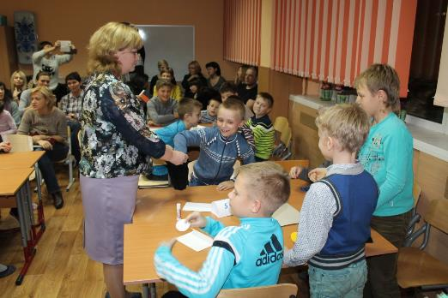
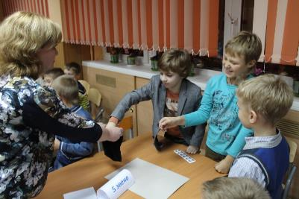

Slide 10
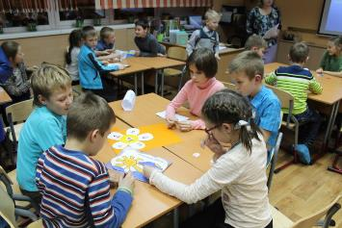
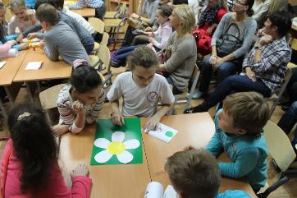
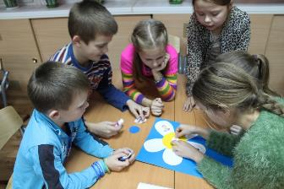
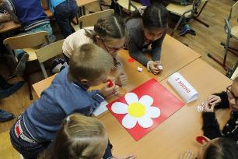
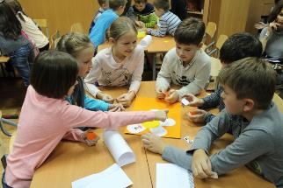

Slide 11
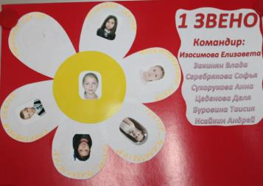
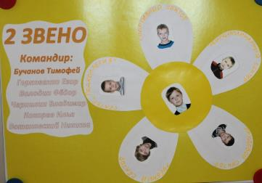
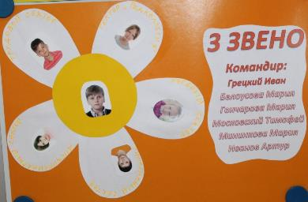
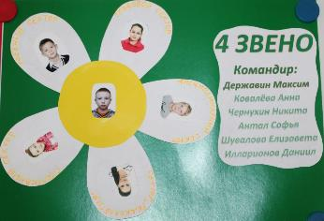
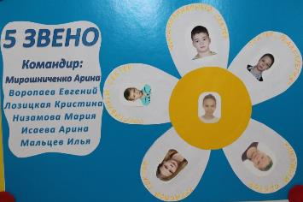

Slide 12
Функции органов
самоуправлении
по секторам
деятельности

Slide 13
Учебный сектор
Цель: формирование положительного отношения к учению, развитие познавательной активности, интеллектуальное развитие личности ребёнка, создание условий для учебной деятельности учащихся
Функции: организует мероприятия по предметам, контролирует успеваемость, отвечает за состояние тетрадей и учебников, организует консультации по предметам, помогает в проведении предметных олимпиад

Slide 14
Трудовой сектор
Цель: развитие трудовых навыков и умений, воспитание самостоятельности, бережного отношения к школьному имуществу
Функции: следит за порядком и чистотой, дежурством по классу и в столовой

Slide 15
Спортивный сектор
Цель: создание условий для сохранения и укрепления здоровья учащихся, физическое совершенствование и спортивная подготовка
Функции: организует спортивные праздники, соревнования, дни здоровья, определяет лучших спортсменов, проводит утреннюю гимнастику и физкультминутки

Slide 16
Дисциплинарный сектор
Цель: обеспечивает дисциплину и порядок класса
Функции: контролирует посещаемость учебных занятий, дежурство по классу, следит за выполнением правил школьной жизни, проверяет школьную форму, решает конфликты, возникшие между одноклассниками

Slide 17
Сектор «Редколлегия»
Цель: развитие творческих способностей, расширение кругозора учащихся
Функции: организует выпуски классной газеты, плакатов, поздравительных открыток, фотографий с художественным оформлением

Slide 18
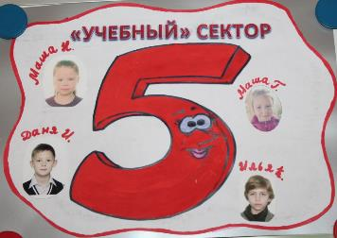
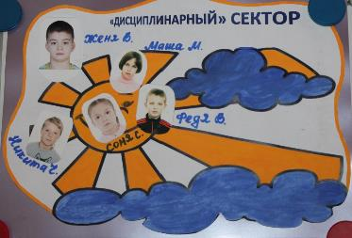
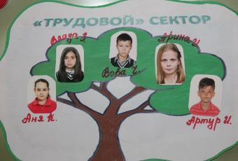
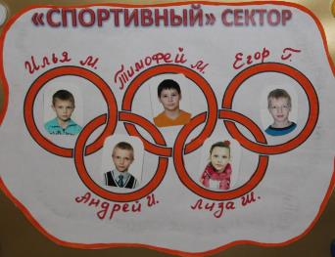
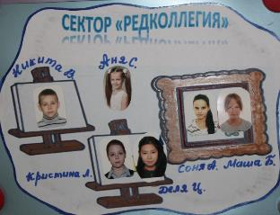

Slide 19
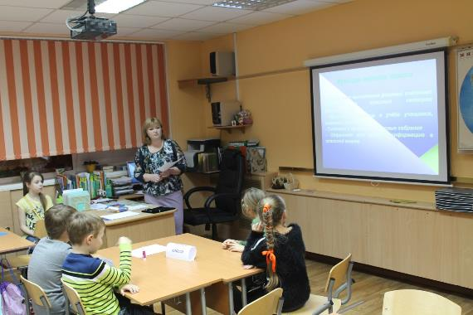
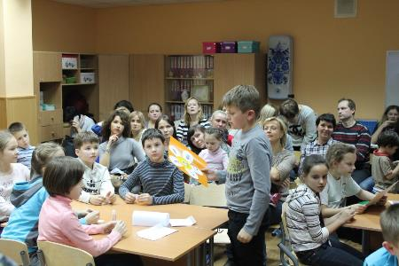
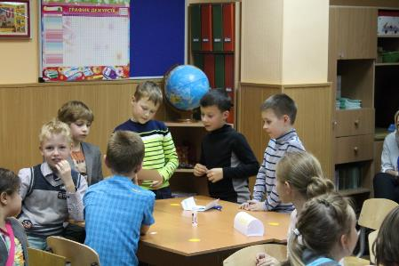

Slide 20
Функции актива класса
- Организует выполнение решений классного собрания и классных секторов деятельности
- Организует помощь в учёбе учащимся, имеющих проблемы
- Готовит и проводит классные собрания
- Отражает всю важную информацию в классной газете

Slide 21
Задача командира класса
- Наладить работу каждого сектора органа самоуправления, чтобы она была эффективной и плодотворной; с помощью классного руководителя и родительского комитета

Slide 22
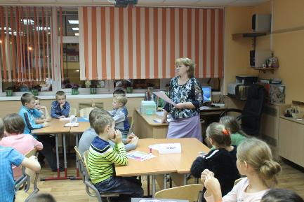
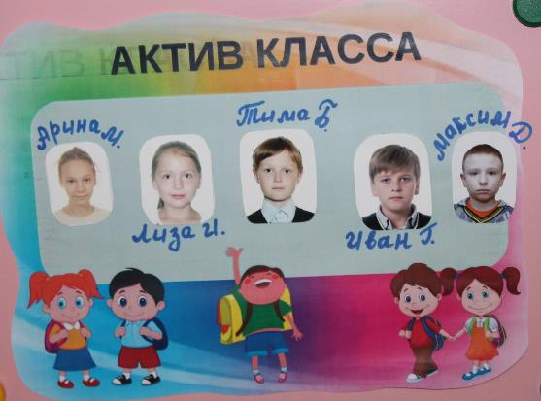

Slide 23
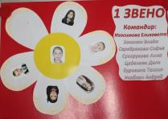
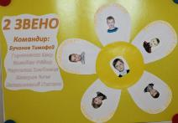
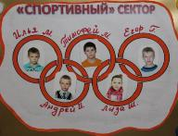
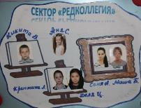


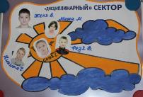


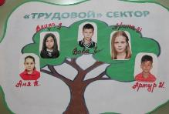
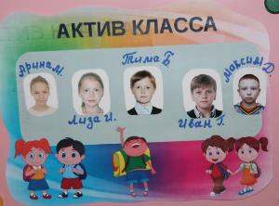

Slide 24

Спасибо за внимание!
Творческих Вам успехов!

